Slide 1
1. 개요 - Controller
P 컨트롤러 : 오차에 비례하여 출력이 결정된다.
I 컨트롤러 : 오차 적분 값에 비례하여 출력이 결정된다.
PI 컨트롤러 : 오차와 오차 적분 값에 비례하여 출력이 결정된다.
PID 컨트롤러 : 비례, 미분, 적분 제어를 모두 결합한 형태이다.

Slide 2
2. P Controller
오차가 크면 큰 제어 신호를, 오차가 작으면 작은 제어 신호를 발생시킨다. 오차의 크기에 비례한 제어 신호를 보내 오차를 줄이려 한다.
구현이 간단하며, 시스템의 안정성과 응답 속도를 개선할 수 있으나, 대부분의 경우 오차가 0이 되지 못해 잔여 오차가 발생한다.

Slide 3
2. I Controller
시간이 지날수록 누적되는 오차의 합을 기반으로 제어 신호를 만들어서 잔여 오차를 제거한다.
시간이 지남에 따라 오차를 제거할 수 있어 잔여 오차가 없어지지만, 오차가 누적되어야 제어 신호가 반응하므로, 반응이 느려질 수 있고, 오버슈트가 발생하기 쉽다.

Slide 4
2. PI Controller
비례 제어가 빠른 초기 반응을 제공하고, 시간이 지남에 따라 누적되는 잔여 오차를 적분 제어로써 제거한다.
오차를 빠르게 줄임과 동시에 잔여 오차도 제거할 수 있으나, 변화가 빠른 시스템에서 오버슈트가 발생할 수 있다.

Slide 5
2. PID Controller
비례 제어로 오차에 빠르게 반응하고, 적분 제어로 잔여 오차를 제거하며, 미분 제어로 오차 변화율을 예측하여 빠른 변화에 대비한다.
빠른 반응성과 안정성을 모두 제공하여 대부분의 시스템에 적용 가능하나, 매개변수 조정이 복잡하며, 미분 제어로 인해 노이즈에 민감할 수 있다.

Slide 6
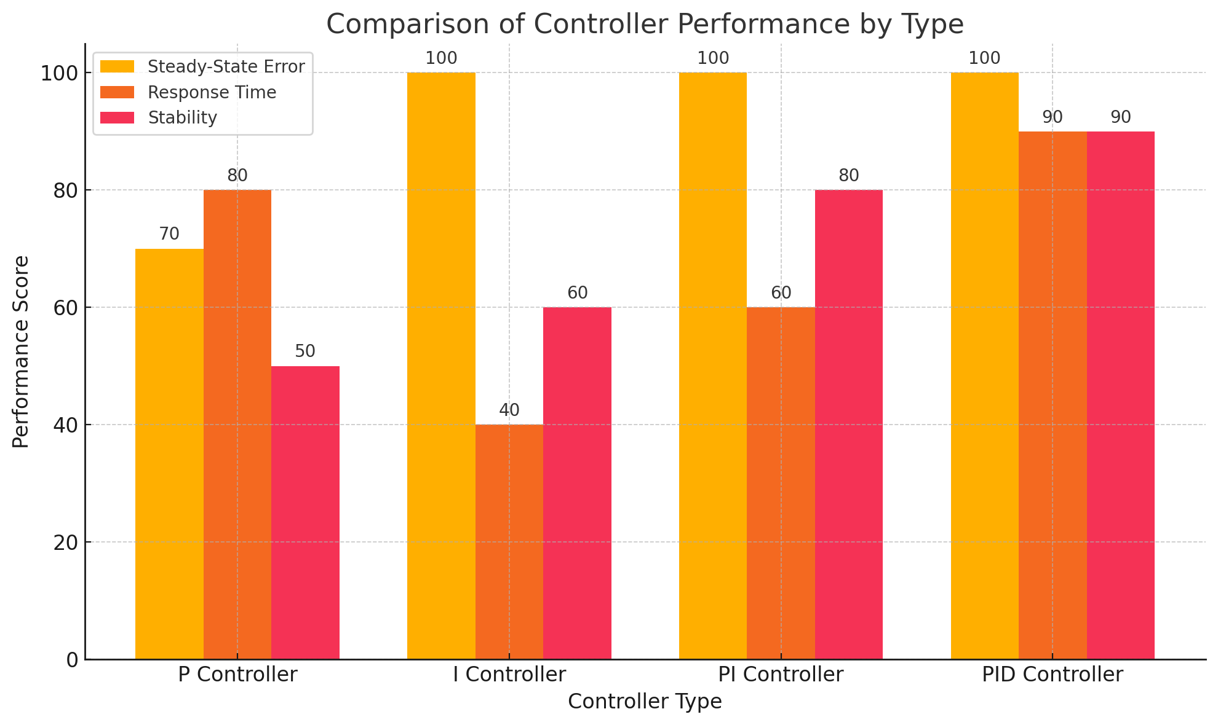
3. 특성 비교

Slide 7
3. 특성 비교
제어기 종류 | 오차 | 응답 시간 | 안정성
P | 있음 | 빠름 | 약간 불안정
I | 없음 | 느림 | 비교적 안정적이나 불안정 가능성
PI | 없음 | 중간 | 대체로 안정적
PID | 없음 | 빠름 | 매우 안정적
다음과 같이 한 눈에 비교하였을 때, PID 컨트롤러가 가장 좋아보이지만, 다른 컨트롤러에 비해 설계 난이도 및 파라미터 설정 등에 어려움이 있다.

